Slide 1


Risk Management
إدارة المخاطر
Prepared by Dr. Majid Saad
MGM510
Lec.7 : Financial Operations of Insurers
المحاضرة السابعة : العمليات المالية في شركات التأمين

Slide 2

Lec.7 : Financial Operations of Insurers
المحاضرة السابعة : العمليات المالية في شركات التأمين
"لإدارة شركة تأمين بنجاح، يجب أن تفهم التقلبات الكامنة في كل محفظة من المخاطر والاستثمارات. بالإضافة إلى ذلك، يجب أن تدرك تأثير التقلبات غير المتوقعة على الميزانية العمومية، وبيان الدخل، والتدفقات النقدية."
“To manage an insurance enterprise successfully, you must understand the volatility inherent in each portfolio of risks and investments. Further, you must understand the impact that unexpected volatility has on the balance sheet, income statement, and cash flows.”
Mike Keyes,
Chairman of the Board and former CEO,
Oregon Mutual Insurance Company.”

Slide 3

Lecture objectives
أهداف المحاضرة
After studying this chapter, you should be able to:
Understand the three major sections of the balance sheet for a property and casualty insurance company: assets, liabilities, and policyholders’ surplus.
Identify the sources of revenues and types of expenses incurred by a property and casualty insurance company.
Explain how profitability is measured in the property and casualty insurance industry.
Understand the balance sheet and income and expense statement of a life insurance company, and explain how profitability is measured in the life insurance industry.
Explain the objectives of rate making in the property and casualty insurance industry and discuss the basic rate-making methods, including judgment rating, class rating, and merit rating..
بعد دراسة هذا الفصل، يجب أن تكون قادرًا على:
فهم الأقسام الثلاثة الرئيسية في الميزانية العمومية لشركة التأمين على الممتلكات والمسؤوليات: الأصول، الخصوم، وفائض حملة الوثائق.
التعرف على مصادر الإيرادات وأنواع المصروفات التي تتحملها شركة التأمين على الممتلكات والمسؤوليات.
شرح كيفية قياس الربحية في قطاع التأمين على الممتلكات والمسؤوليات.
فهم الميزانية العمومية وبيان الدخل والمصروفات لشركة التأمين على الحياة، وشرح كيفية قياس الربحية في قطاع التأمين على الحياة.
شرح أهداف تحديد الأسعار في قطاع التأمين على الممتلكات والمسؤوليات، ومناقشة أساليب تحديد الأسعار الأساسية، بما في ذلك التسعير بالتحكيم، التسعير بالفئات، والتسعير حسب الاستحقاق.

Slide 4
Property and Casualty Insurers
شركات التأمين على الممتلكات والمسؤوليات
To understand the financial operations of an insurance company, it is necessary to examine the insurer’s financial statements. Two important financial statements are the balance sheet and the income and expense statement.
Balance Sheet
A balance sheet is a summary of what a company owns (assets), what it owes (liabilities), and the difference between total assets and total liabilities (owners’ equity). A balance sheet shows these values on a specific date. This financial statement is called a balance sheet because the two sides of the financial statement must be equal:
Total assets = Total liabilities + Owners’ equity
شركات التأمين على الممتلكات والمسؤوليات لفهم العمليات المالية لشركة التأمين، من الضروري الاطلاع على البيانات المالية لشركة التأمين. هناك بيانان ماليان مهمان هما الميزانية العمومية وقائمة الدخل والمصروفات.
الميزانية العمومية
الميزانية العمومية هي ملخص لما تمتلكه الشركة (الأصول)، وما عليها من التزامات (الخصوم)، والفرق بين إجمالي الأصول وإجمالي الخصوم (حقوق الملكية). تعرض الميزانية العمومية هذه القيم في تاريخ معين. يُطلق على هذا البيان المالي اسم "الميزانية العمومية" لأن جانبي البيان المالي يجب أن يكونا متساويين:
إجمالي الأصول = إجمالي الخصوم + حقوق الملكية

Slide 5
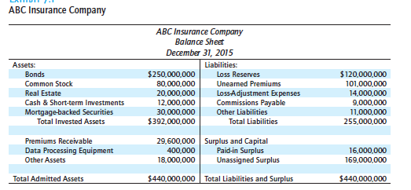
Balance Sheet
الميزانية العمومية

Slide 6
Assets
الأصول
The primary assets for an insurance company are financial assets. An insurance company invests premium dollars and retained earnings in financial assets. These investments also provide an important source of income for an insurer. As with most insurance companies, ABC’s primary investment holding is bonds. Other investments are in common and preferred stock, real estate, mortgage-backed securities, marketable securities, and cash/cash equivalents. The company’s assets total $440 million.
الأصول الرئيسية لشركة التأمين هي الأصول المالية. تقوم شركة التأمين باستثمار أموال الأقساط والأرباح المحتجزة في الأصول المالية. تشكل هذه الاستثمارات أيضًا مصدرًا مهمًا للدخل لشركة التأمين. وكما هو الحال مع معظم شركات التأمين، فإن الاستثمارات الرئيسية لشركة ABC تتمثل في السندات. وتشمل الاستثمارات الأخرى الأسهم العادية والممتازة، والعقارات، والأوراق المالية المدعومة بالرهن العقاري، والأوراق المالية القابلة للتداول، والنقد والنقد المكافئ. وتبلغ إجمالي أصول الشركة 440 مليون دولار.

Slide 7
Liabilities
الخصوم
Although the assets of an insurance company are relatively straightforward, the liabilities are more complex. An insurer is required by law to maintain certain reserves on its balance sheet. Because premiums
are paid in advance, but the period of protection extends into the future, an insurer must establish reserves to assure that premiums collected in advance will be available to pay future losses. A property and casualty insurer is required to maintain two principal types of financial reserves:
1- Loss Reserves.
2- Unearned Premium Reserve.
على الرغم من أن أصول شركة التأمين بسيطة نسبيًا، إلا أن التزاماتها أكثر تعقيدًا. يُطلب من شركة التأمين قانونيًا الاحتفاظ باحتياطيات معينة في ميزانيتها العمومية. نظرًا لأن الأقساط تُدفع مسبقًا، بينما تمتد فترة الحماية إلى المستقبل، يجب على شركة التأمين أن تنشئ احتياطيات لضمان أن الأقساط التي جُمعت مسبقًا ستكون متاحة لتغطية الخسائر المستقبلية. يُطلب من شركة التأمين على الممتلكات والحوادث الاحتفاظ بنوعين رئيسيين من الاحتياطيات المالية:
1- احتياطيات الخسائر.
2- احتياطي الأقساط غير المكتسبة.

Slide 8
Income and Expense Statement
قائمة الدخل والمصروفات
The income and expense statement summarizes revenues received and expenses paid during a specified
period of time .
Revenues
Revenues are cash inflows that the company can claim as income. The two principal sources of revenues for an insurance company are premiums and investment income.
Earned premiums represent the portion of the premiums for which insurance protection has been provided.
The second major source of income is investment income.
يلخص بيان الدخل والمصروفات الإيرادات المستلمة والمصروفات المدفوعة خلال فترة زمنية محددة.
الإيرادات
هي التدفقات النقدية التي يمكن للشركة اعتبارها دخلاً. وتأتي الإيرادات الأساسية لشركة التأمين من مصدرين رئيسيين هما الأقساط ودخل الاستثمارات.
الأقساط المكتسبة
تمثل الجزء من الأقساط الذي تم تقديم الحماية التأمينية مقابله.
المصدر الثاني الرئيسي للدخل هو دخل الاستثمارات.

Slide 9
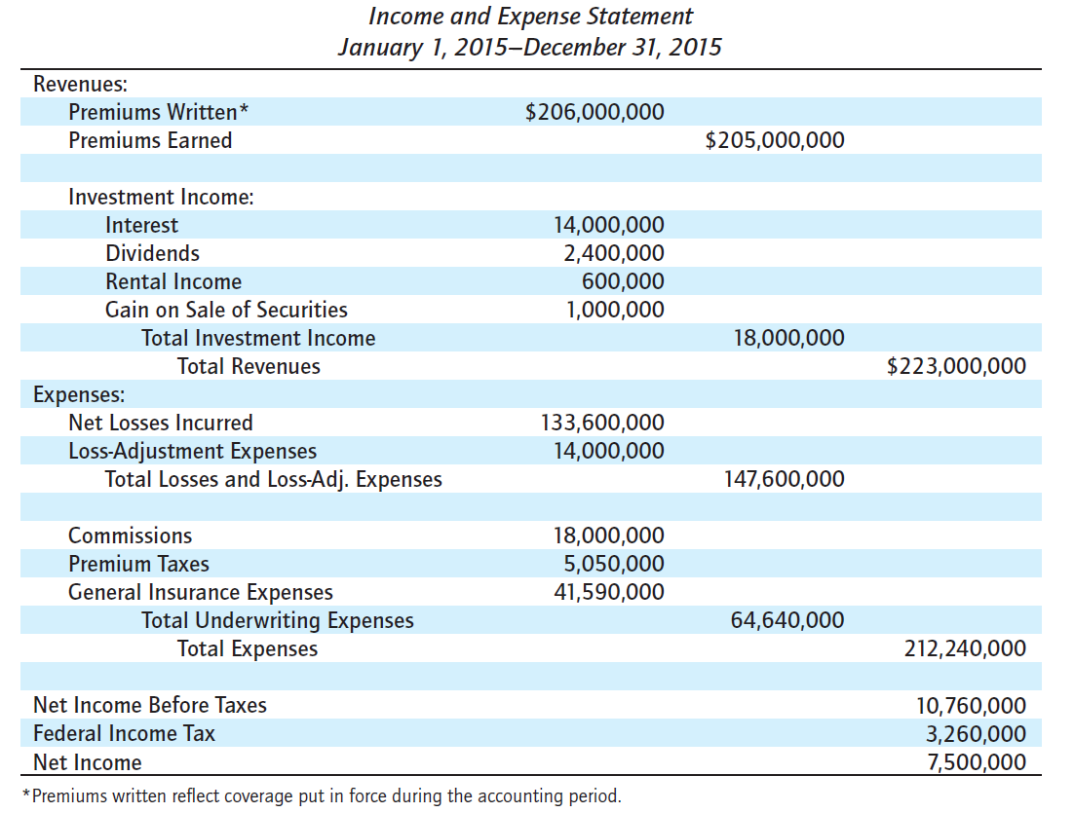
Income and Expense Statement
بيان الدخل والمصروفات

Slide 10
Expenses
النفقات
Partially offsetting the company’s revenues were the company’s expenses, which are cash outflows from the business.
Underwriting expenses are one of the major category of expenses.
The other major expenses in Insurance Companies is the cost of adjusting claims.
كانت نفقات الشركة، التي تمثل التدفقات النقدية الخارجة من الأعمال، تعوض جزئيًا إيرادات الشركة.
تشكل نفقات الاكتتاب إحدى الفئات الرئيسية للنفقات.
أما النفقات الرئيسية الأخرى في شركات التأمين فهي تكلفة تسوية المطالبات.

Slide 11
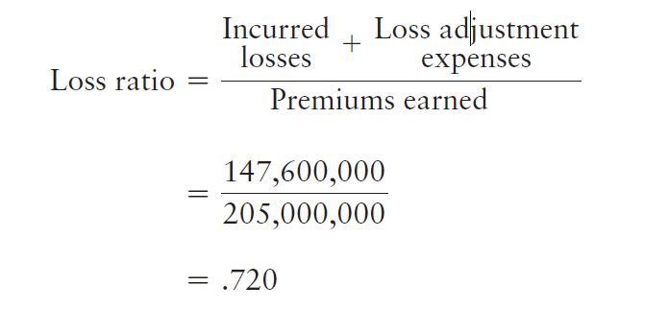
Measuring Profit or loss
قياس الربح أو الخسارة
One way of measuring the performance of an insurance company is to consider how the company did in its core business, underwriting risks.
A simple measure that can be used is the insurance company’s loss ratio. The loss ratio is the ratio of incurred losses and loss adjustment expenses to premiums earned.
The formula and the loss ratio are: ( form the example –slide 9)
إحدى الطرق لقياس أداء شركة التأمين هي النظر في كيفية أداء الشركة في نشاطها الأساسي، وهو الاكتتاب في المخاطر.
مقياس بسيط يمكن استخدامه هو نسبة الخسارة لشركة التأمين. نسبة الخسارة هي نسبة الخسائر المتكبدة ومصاريف تسوية الخسائر إلى الأقساط المكتسبة.
الصيغة ونسبة الخسارة هي: (من المثال – الشريحة 9)

Slide 12
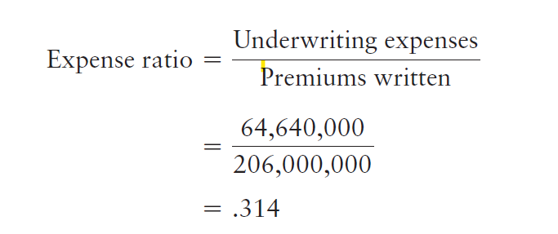
Measuring Profit or loss
قياس الربح أو الخسارة
A second important performance measure is the expense ratio. The expense ratio is equal to the company’s underwriting expenses divided by written premiums..
The expense ratio: ( form the example –slide 9) .
ثاني مقياس مهم للأداء هو نسبة المصاريف. نسبة المصاريف تساوي مصاريف الاكتتاب الخاصة بالشركة مقسومة على الأقساط المكتتبة.
نسبة المصاريف: (من المثال – الشريحة 9)

Slide 13
Underwriting expenses
مصروفات الاكتتاب
Underwriting expenses include acquisition costs (commissions), general expenses, and underwriting costs. Some coverages, such as personal lines, are less costly to underwrite. Underwriting costs for large
commercial accounts may be much higher. Obviously, a low expense ratio is preferred by insurers.
Expense ratios are usually in the 25 percent to 40 percent range.
تشمل مصروفات الإكتتاب تكاليف الاستحواذ (العمولات)، المصروفات العامة، وتكاليف الإكتتاب. بعض التغطيات، مثل التأمينات الفردية، تكون تكاليف مصروفات الإكتتاب فيها أقل. أما تكاليف الإكتتاب في الحسابات التجارية الكبيرة، فقد تكون أعلى بكثير. من الواضح أن شركات التأمين تفضل انخفاض نسبة المصروفات. تتراوح نسب المصروفات عادة بين 25% و40%.

Slide 14
Measuring Profit or Loss
قياس الربح أو الخسارة
For an overall measure of underwriting performance, the combined ratio can be calculated. The combined ratio is the sum of the loss ratio and expense ratio:
Combined ratio = Loss ratio + Expense ratio
The combined ratio is one of the most common measures of underwriting profitability. If the combined ratio exceeds 1 (or 100 percent), it indicates an underwriting loss. If the combined ratio is less than 1 (or 100 percent), it indicates an underwriting profit.
للحصول على مقياس شامل لأداء الاكتتاب، يمكن حساب النسبة المجمعة وهي مجموع نسبة الخسارة ونسبة المصاريف:
النسبة المجمعة = نسبة الخسارة + نسبة المصاريف
تعتبر النسبة المجمعة واحدة من أكثر المقاييس شيوعاً لربحية الاكتتاب. إذا تجاوزت النسبة المجمعة 1 (أو 100٪)، فهذا يشير إلى خسارة في الاكتتاب. أما إذا كانت النسبة المجمعة أقل من 1 (أو 100٪)، فهذا يدل على تحقيق ربح في الاكتتاب.

Slide 15
Measuring Profit or Loss
قياس الربح أو الخسارة
The investment income ratio compares net investment income to earned premiums.
The overall operating ratio is equal to the combined ratio minus the investment income ratio.
نسبة دخل الاستثمار تقارن بين صافي دخل الاستثمار والأقساط المكتسبة.
نسبة التشغيل الإجمالية تساوي نسبة التعويضات المجمعة ناقص نسبة دخل الاستثمار.

Slide 16
Recent Underwriting Results
نتائج الاكتتاب الأخيرة
The property and casualty insurance industry has not been highly profitable over time. The industry has lagged profitability benchmarks for various industry groups in most years.
لم تكن صناعة التأمين على الممتلكات والمسؤوليات مربحة للغاية على مر السنين. فقد تأخرت في معايير الربحية اذا ما قورنت بمختلف القطاعات في معظم السنوات.

Slide 17
Balance Sheet in Life Insurance Companies
الميزانية العمومية في شركات التأمين على الحياة
Balance Sheet:
The balance sheet for a life insurance company is similar to the balance sheet of a property and casualty
insurance company.
Assets
Like the property and casualty insurance companies discussed earlier, the assets of a life insurance company are primarily financial assets.
الميزانية العمومية: الميزانية العمومية لشركة التأمين على الحياة تشبه ميزانية شركة التأمين على الممتلكات والمسؤولية.
الأصول: كما هو الحال في شركات التأمين على الممتلكات والمسؤولية التي تمت مناقشتها سابقًا، فإن أصول شركة التأمين على الحياة هي في الأساس أصول مالية.

Slide 18
Balance Sheet in Life Insurance Companies
الميزانية العمومية في شركات التأمين على الحياة
There are three major differences between the assets of a property and casualty insurance company and the assets of a life insurance company:
The first major difference is the average duration of the investments. The matching principle states that an organization should match the maturities of its sources and uses of funds.
The second major difference is created by the savings element in cash-value life insurance. Permanent life insurance policies develop a savings element over time called the cash value.
The third major difference in assets between a property and casualty insurer and a life insurance company is that a life insurance company may have separate account assets. To protect policyholders, state laws place limitations on a life insurance company’s general investments.
هناك ثلاثة اختلافات رئيسية بين أصول شركة التأمين على الممتلكات والتعويضات وأصول شركة التأمين على الحياة:
الاختلاف الأول: مدة الاستثمارات. ينص مبدأ المطابقة على أن المنظمة يجب أن تطابق بين آجال مصادر واستخدامات أموالها.
الاختلاف الثاني: عنصر الادخار في التأمين على الحياة بقيمة نقدية. حيث إن بوليصات التأمين الدائم على الحياة تطور عنصر ادخار على مر الزمن يُعرف بالقيمة النقدية.
الاختلاف الثالث: هو أن شركة التأمين على الحياة قد تمتلك أصول حسابات منفصلة. ولحماية حاملي الوثائق، تضع القوانين في الولايات قيودًا على الاستثمارات العامة لشركات التأمين على الحياة.

Slide 19
Balance Sheet in Life Insurance Companies
الميزانية العمومية في شركات التأمين على الحياة
Liabilities
Policy reserves are the major liability item of life insurers. Under the level-premium method of funding cash-value life insurance, premiums paid during early years are higher than necessary to pay death claims, while those paid in later years are insufficient to pay death claims.
The excess premiums paid during the early years result in the creation of a policy reserve. Policy reserves are a liability item on the balance sheet that must be offset by assets equal to that amount.
Policy serves are often called legal reserves because state insurance laws specify the minimum basis for calculating them.
The reserve for amounts held on deposit is a liability that represents funds owed to policyholders and to beneficiaries.
الخصوم
تُعتبر احتياطيات الوثائق العنصر الرئيسي في الالتزامات لدى شركات التأمين على الحياة. وفقًا لطريقة التمويل بقسط ثابت للتأمين على الحياة بقيمة نقدية، فإن الأقساط المدفوعة في السنوات الأولى تكون أعلى مما هو مطلوب لتغطية مطالبات الوفاة، بينما تكون الأقساط المدفوعة في السنوات اللاحقة غير كافية لتغطية مطالبات الوفاة.تؤدي الأقساط الزائدة المدفوعة خلال السنوات الأولى إلى تكوين احتياطي الوثيقة.
يُعتبر احتياطي الوثيقة بندًا من بنود الخصوم في الميزانية العمومية ويجب تغطيته بأصول تعادل هذا المبلغ.
غالبًا ما يُطلق على احتياطي الوثيقة اسم "الاحتياطي القانوني" لأن قوانين التأمين على مستوى الولايات تحدد الحد الأدنى اللازم لحساب هذه الاحتياطيات.
ويمثل الاحتياطي للأموال المودعة التزامًا يمثل الأموال المستحقة لحاملي الوثائق والمستفيدين.

Slide 20
Balance Sheet in Life Insurance Companies
الميزانية العمومية في شركات التأمين على الحياة
The asset valuation reserve is a statutory account designed to absorb asset value fluctuations not caused by changing interest rates. The net effect of this reserve is to smooth the company’s reported surplus over time.
Policyholders’ Surplus As with property and casualty insurance companies, policyholders’ surplus is the
difference between a life insurer’s total assets and total liabilities.
احتياطي تقييم الأصول هو حساب قانوني مصمم لامتصاص تقلبات قيمة الأصول التي لا تكون ناجمة عن تغييرات في أسعار الفائدة. الأثر الصافي لهذا الاحتياطي هو تحقيق التوازن في الفائض المعلن للشركة مع مرور الوقت.
فائض حملة الوثائق: كما هو الحال مع شركات التأمين على الممتلكات والمسؤوليات، فإن فائض حملة الوثائق في شركات التأمين على الحياة يمثل الفرق بين إجمالي أصول شركة التأمين وإجمالي خصومها.

Slide 21
Income and Expense Statement
قائمة الدخل والمصروفات
The income and expense statement for a life insurance company is similar to the statement reviewed earlier for a property and casualty insurance company. The major sources of revenues are premiums received for the various products sold (e.g., ordinary life insurance, group life insurance, annuities, and health insurance) and income from investments. As with property and casualty insurers, investment income can take the form of periodic cash flows (interest, dividends, and rental payments) and realized capital gains or losses.
Like a property and casualty insurance company, claims payments are a major expense for a life insurance company.
تشبه قائمة الدخل والمصروفات لشركة التأمين على الحياة البيان الذي تمت مراجعته سابقاً لشركة التأمين على الممتلكات والحوادث. تتمثل المصادر الرئيسية للإيرادات في الأقساط المستلمة مقابل المنتجات المختلفة التي يتم بيعها (مثل التأمين على الحياة العادي، التأمين على الحياة الجماعي، المعاشات، والتأمين الصحي) إضافةً إلى دخل الاستثمارات. كما هو الحال بالنسبة لشركات التأمين على الممتلكات والحوادث، يمكن أن يكون دخل الاستثمار على شكل تدفقات نقدية دورية (فوائد، أرباح أسهم، ومدفوعات الإيجار) وأرباح أو خسائر رأسمالية محققة.
وكما هو الحال بالنسبة لشركة التأمين على الممتلكات والحوادث، تُعد مدفوعات المطالبات من النفقات الرئيسية لشركة التأمين على الحياة.

Slide 22
Income and Expense Statement
قائمة الدخل والمصروفات
Increased reserves, general insurance expenses, agents’ commissions and licenses, premium taxes, and fees round out the list of important expenses.
A life insurer’s net gain from operations before dividends and taxes is the insurer’s total revenues less the insurer’s total expenses. A life insurer’s net gain from operations (also called net income) equals total
revenues less total expenses, policyholder dividends, and federal income taxes.
الاحتياطيات المتزايدة، ومصاريف التأمين العامة، وعمولات الوكلاء والتراخيص، وضرائب الأقساط، والرسوم تُكمل قائمة المصاريف الهامة.
صافي الربح من العمليات لشركة التأمين على الحياة قبل توزيع الأرباح والضرائب هو إجمالي إيرادات الشركة مطروحًا منها إجمالي مصاريفها. وصافي الربح من العمليات (ويُعرف أيضًا بالدخل الصافي) لشركة التأمين على الحياة يساوي إجمالي الإيرادات مطروحًا منه إجمالي المصاريف وأرباح حملة الوثائق والضرائب الفيدرالية.

Slide 23
Measuring Financial Performance
قياس الأداء المالي
A number of measures can be used to gauge the financial performance of the life insurance industry. For example, pre-tax or after-tax net income could be compared to total assets. An alternative measure is the rate of return on policyholders’ surplus, similar to a return on equity (ROE) ratio.
يمكن استخدام عدة مقاييس لقياس الأداء المالي لصناعة التأمين على الحياة. على سبيل المثال، يمكن مقارنة صافي الدخل قبل أو بعد الضريبة بإجمالي الأصول. وهناك مقياس بديل وهو معدل العائد على فائض حملة الوثائق، وهو مشابه لنسبة العائد على حقوق الملكية ((ROE

Slide 24
Rate Making in Property and Casualty Insurance
تحديد الأسعار في التأمين على الممتلكات والحوادث
Given the competitive nature of the insurance industry, premiums charged by insurance companies are
important. Before examining specific rate-making methods in property and casualty insurance, the objectives of rate making are discussed.
نظراً للطبيعة التنافسية لصناعة التأمين، تُعتبر الأقساط التي تفرضها شركات التأمين أمراً مهماً. قبل استعراض طرق تحديد الأسعار في التأمين على الممتلكات والحوادث، يتم مناقشة أهداف تحديد الأسعار.

Slide 25
Objectives in Rate Making
أهداف تسعير التأمين
Rate making, or insurance pricing, has several basic objectives. Because insurance rates, primarily property and casualty insurance rates, are regulated by the governments, certain statutory and regulatory requirements must be met. Also, due to the overall goal of profitability, certain business objectives must be stressed. Thus, rate-making goals can be classified into two categories: regulatory objectives and business objectives..
لتسعير التأمين أو تحديد الأسعار عدة أهداف أساسية. ونظرًا لأن أسعار التأمين، خاصة أسعار التأمين على الممتلكات والمسؤولية، تخضع لتنظيم من قبل الحكومات، يجب الوفاء بمتطلبات قانونية وتنظيمية معينة. كذلك، وبسبب الهدف العام لتحقيق الربح، يجب التركيز على أهداف تجارية معينة. لذلك، يمكن تصنيف أهداف التسعير إلى فئتين: الأهداف التنظيمية والأهداف التجارية.

Slide 26
Objectives in Rate Making
الأهداف في تحديد الأسعار
الأهداف التنظيمية:
الهدف من تنظيم التأمين هو حماية الجمهور. تقوم الدول بسن قوانين للتسعير تتطلب أن تفي أسعار التأمين بمعايير معينة.
بشكل عام، يجب أن تكون الأسعار التي يفرضها شركات التأمين كافية، وغير مفرطة، وغير تمييزية بشكل غير عادل.
يجب أن تكون الأسعار كافية: وهذا يعني أن الأسعار التي تفرضها شركات التأمين يجب أن تكون مرتفعة بما يكفي لتغطية جميع الخسائر والنفقات.
يجب أن لا تكون الأسعار مفرطة: وهذا يعني أن الأسعار يجب أن لا تكون مرتفعة لدرجة تجعل حملة الوثائق يدفعون أكثر من القيمة الفعلية للحماية التي يحصلون عليها.
يجب أن لا تكون الأسعار تمييزية بشكل غير عادل: وهذا يعني أن المخاطر المتشابهة فيما يتعلق بالخسائر والنفقات لا ينبغي أن تُفرض عليها أسعار مختلفة بشكل كبير.
Regulatory Objectives:
The goal of insurance regulation is to protect the public. States enact rating laws that require insurance rates to meet certain standards
In general, rates charged by insurers must be adequate, not excessive, and not unfairly discriminatory.
Rates must be adequate. This means the rates charged by insurers should be high enough to pay all losses and expenses.
Rates must not be excessive. This means that the rates should not be so high that policyholders are paying more than the actual value of their protection.
Rates must not be unfairly discriminatory. This means that exposures that are similar with respect to losses and expenses should not be charged significantly different rates.

Slide 27
Objectives in Rate Making
الأهداف في تحديد الأسعار
Business Objectives
Insurers are also guided by business objectives in designing a rating system. The rating system should meet all of these objectives: simplicity, responsiveness, stability, and encouragement of loss control .
The rating system should be easy to understand so that producers can quote premiums with a minimum
amount of time and expense.
commercial insurance purchasers should understand how their premiums are determined so that they can take active steps to reduce their insurance costs.
الأهداف التجارية
تسترشد شركات التأمين أيضًا بالأهداف التجارية عند تصميم نظام التسعير. يجب أن يحقق نظام التسعير جميع هذه الأهداف: البساطة، الاستجابة، الاستقرار، وتشجيع السيطرة على الخسائر.
يجب أن يكون نظام التسعير سهل الفهم بحيث يتمكن المنتجون من تقديم عروض الأسعار مع الحد الأدنى من الوقت والتكلفة.
كما يجب أن يفهم المشترون التجاريون للتأمين كيف يتم تحديد أقساطهم حتى يتمكنوا من اتخاذ خطوات فعالة لتقليل تكاليف التأمين الخاصة بهم.

Slide 28
Objectives in Rate Making
الأهداف في تحديد الأسعار
Business Objectives
Rates should be stable over short periods of time so that consumer satisfaction can be maintained. If rates change rapidly, insurance consumers may become irritated and dissatisfied. They may then look to government to control the rates or to enact a government insurance program.
Rates should also be responsive over time to changing loss exposures and changing economic conditions. To meet the objective of rate adequacy, the rates should increase when loss exposures increase.
Finally, the rating system should encourage loss control activities. Loss-control efforts are designed to reduce the frequency and severity of losses. This point is important because loss control tends to keep insurance affordable. Profits are also stabilized. As you will see later, certain rating systems provide a strong financial incentive for the insured to engage in loss control.
الأهداف التجارية
يجب أن تكون الأسعار مستقرة على مدى فترات زمنية قصيرة للحفاظ على رضا العملاء. إذا تغيرت الأسعار بسرعة، فقد يتسبب ذلك في إزعاج المستهلكين وجعلهم غير راضين. قد يؤدي ذلك إلى لجوئهم للحكومة للتحكم في الأسعار أو لتطبيق برنامج تأمين حكومي.
يجب أيضًا أن تكون الأسعار مرنة بمرور الوقت للتكيف مع تغيّر الأخطار والخسائر والتغيرات الاقتصادية. ولتحقيق هدف كفاية السعر، يجب زيادة الأسعار عندما تزداد المخاطر والخسائر المحتملة.
وأخيرًا، يجب أن يشجع نظام التسعير أنشطة التحكم في الخسائر. تهدف جهود التحكم في الخسائر إلى تقليل تكرار وشدة الخسائر. هذه النقطة مهمة لأن التحكم في الخسائر يساعد في جعل التأمين ميسور التكلفة. كما يساهم في استقرار الأرباح. وكما ستتعرف لاحقًا، توفر بعض أنظمة التسعير حافزًا ماليًا قويًا للمؤمن لهم للانخراط في أنشطة التحكم في الخسائر.

Slide 29
Basic Rate-Making Definitions
التعريفات الأساسية في تحديد الأسعار
You should be familiar with some basic terms that are widely used in rate making.
A rate is the price per unit of insurance...
The pure premium refers to that portion of the rate needed to pay losses and loss-adjustment expenses.
The loading refers to the amount that must be added to the pure premium for other expenses, profit, and a margin for contingencies.
The gross rate consists of the pure premium and a loading element.
Finally, the gross premium paid by the insured consists of the gross rate multiplied by the number of exposure units.
يجب أن تكون على دراية ببعض المصطلحات الأساسية التي تُستخدم على نطاق واسع في تحديد الأسعار
السعر هو التكلفة لكل وحدة تأمينية.
القسط الصافي يشير إلى ذلك الجزء من السعر اللازم لدفع الخسائر ونفقات تسوية المطالبات.
الإضافات : يشير إلى المبلغ الذي يجب إضافته إلى القسط الصافي ليغطي نفقات أخرى، والأرباح، وهوامش الطوارئ.
السعر الإجمالي يتكون من القسط النقي والإضافات.
أخيرًا، القسط الإجمالي الذي يدفعه المؤمن له يتكون من السعر الإجمالي مضروباً في عدد وحدات التعرض.

Slide 30
Rate-Making Methods
طرق تحديد الأسعار
There are three basic rate-making methods in property and casualty insurance: judgment, class, and merit rating. Merit rating, in turn, can be broken down into schedule rating, experience rating, and retrospective rating. Thus, the basic rating methods can be conveniently classified as follows:
Judgment rating
Class rating
Merit rating
- Schedule rating
- Experience rating
- Retrospective rating
هناك ثلاث طرق أساسية لتحديد الأسعار في التأمين على الممتلكات والمسؤولية: التسعير التقديري، والتسعير الجماعي، والتسعير الاستحقاقي. ويُمكن تقسيم التسعير الاستحقاقي بدوره إلى التسعير حسب القائمة، والتسعير حسب الخبرة، والتسعير بأثر رجعي. وعليه، يمكن تصنيف طرق التسعير الأساسية كما يلي:
1- التسعير التقديري
2- التسعير الفئوي
3- التسعير الاستحقاقي
التسعير حسب القائمة
التسعير حسب الخبرة
والتسعير بأثر رجعي

Slide 31
Judgment Rating
التسعير التقديري (تسعيرالخبراء)
Judgment rating means that each exposure is individually evaluated, and the rate is determined largely by the judgment of the underwriter.
This method is used when the loss exposures are so diverse that a class rate cannot be calculated, or when
credible loss statistics are not available.
يعني التسعير التقديري (تسعيرالخبراء) أن يتم تقييم كل تعرض بشكل فردي، ويتم تحديد السعر بشكل كبير بناءً على تقدير المكتتب. تُستخدم هذه الطريقة عندما تكون التعرضات للخسارة متنوعة للغاية بحيث لا يمكن حساب معدل تصنيفي لها، أو عندما تكون الإحصاءات الموثوقة للخسائر غير متوفرة.

Slide 32
Class Rating
التسعير الفئوي
The second type of property and casualty rating is class rating. Most rates used today are class rates. Class rating means that exposures with similar characteristics are placed in the same underwriting class, and each is charged the same rate.
The rate charged reflects the average loss experience for the class as a whole. Class rating is based on the assumption that future losses to insureds will be determined largely by the same set of factors.
النوع الثاني من تسعير الممتلكات والحوادث هو تسعير الفئات. معظم الأسعار المستخدمة اليوم هي أسعار الفئات. يعني تسعير الفئات أنه يتم وضع المخاطر ذات الخصائص المماثلة في نفس فئة الاكتتاب، ويتم فرض نفس السعر على كل منها. يعكس السعر المفروض متوسط تجربة الخسائر للفئة ككل. يعتمد تسعير الفئات على الفرضية القائلة بأن الخسائر المستقبلية للمؤمن عليهم ستتحدد إلى حد كبير بواسطة نفس مجموعة العوامل.

Slide 33
Class Rating methods
طرق تصنيف الفئات
There are two basic methods for determining class rates: the pure premium method and the loss ratio method.
هناك طريقتان أساسيتان لتحديد أسعار الفئات: طريقة القسط الصافي وطريقة نسبة الخسارة.

Slide 34
Pure Premium Method
طريقة القسط الصافي
The pure premium is that portion of the gross rate needed to pay losses and loss-adjustment expenses. The pure premium can be determined by dividing the dollar amount of incurred losses and loss-adjustment expenses by the number of exposure units.
القسط الصافي هو الجزء من السعر الإجمالي المطلوب لتغطية الخسائر ونفقات تسوية الخسائر. يمكن تحديد القسط الصافي عن طريق قسمة مبلغ الخسائر ونفقات تسوية الخسائر على عدد وحدات التعرض.

Slide 35
Loss Ratio Method
طريقة نسبة الخسارة
Under the loss ratio method, the actual loss ratio is compared with the expected loss ratio, and the rate is adjusted accordingly. The actual loss ratio is the ratio of incurred losses and loss-adjustment expenses to earned premiums.
The expected loss ratio is the percentage of the premium that can be expected to be used to pay losses.
بموجب طريقة نسبة الخسارة، يتم مقارنة نسبة الخسارة الفعلية مع نسبة الخسارة المتوقعة، ويتم تعديل السعر وفقًا لذلك. نسبة الخسارة الفعلية هي نسبة الخسائر التي تم تكبدها ومصاريف تسوية الخسائر إلى الأقساط المكتسبة. أما نسبة الخسارة المتوقعة فهي النسبة المئوية من القسط التي يُتوقع استخدامها لدفع الخسائر.

Slide 36
Merit Rating
التسعير الإستحقاقي ( على أساس الكفاءة )
The third principal type of rating in property-casualty insurance is merit rating. Merit rating is a rating plan by which class rates (manual rates) are adjusted upward or downward based on individual loss experience. Merit rating is based on the assumption that the loss experience of a particular insured will differ substantially from the loss experience of other insureds. Thus, class rates are modified upward or downward depending on individual loss experience. There are three types of merit rating plans: schedule rating, experience rating, and retrospective rating.
النوع الثالث الرئيسي من التسعير في التأمين على الممتلكات والحوادث هو التسعير الإستحقاقي . التسعير الإستحقاقي هو خطة تسعير يتم بموجبها تعديل أسعار الفئات (الأسعار اليدوية) صعودًا أو هبوطًا بناءً على تجربة الخسائر الفردية. يعتمد التسعير الإستحقاقي على الافتراض بأن تجربة الخسائر للمؤمن عليه المعين ستختلف بشكل كبير عن تجربة الخسائر للمؤمن عليهم الآخرين. وبالتالي، يتم تعديل أسعار الفئات صعودًا أو هبوطًا بناءً على تجربة الخسائر الفردية. هناك ثلاثة أنواع من خطط التسعير الإستحقاقي : قائمة الأسعار المجدولة ، التسعير بناء على الخبرة، والتسعير بأثر رجعي.

Slide 37
Schedule Rating
قائمة الأسعار المجدولة
Under a schedule rating plan, each exposure is individually rated. A basis rate is determined for each exposure, which is then modified by debits or credits for undesirable or desirable physical features.
Schedule rating is based on the assumption that certain physical characteristics of the insured’s operations will influence the insured’s loss experience. Thus, the physical characteristics of the exposure to be insured are extremely important in schedule rating.
Schedule rating is used in commercial property insurance for large, complex structures, such as an industrial plant.
بموجب قائمة الأسعار المجدولة ، يتم تسعير كل تعرض بشكل فردي. يتم تحديد معدل أساسي لكل تعرض، والذي يتم تعديله بعد ذلك باستخدام خصومات أو إضافات بناءً على السمات الفيزيائية غير المرغوب فيها أو المرغوب فيها.تستند قائمة الأسعار المجدولة إلى الافتراض بأن بعض الخصائص الفيزيائية لعمليات المؤمن له ستؤثر على تجربة الخسائر الخاصة بالمؤمن له. وبالتالي، فإن الخصائص الفيزيائية للتعرض الذي سيتم التأمين عليه تعد مهمة للغاية في قائمة الأسعار المجدولة .يُستخدم قائمة الأسعار المجدولة في تأمين الممتلكات التجارية للمباني الكبيرة والمعقدة، مثل المصانع الصناعية

Slide 38
Experience Rating
التسعير حسب الخبرة (التجربة)
Under experience rating, the class or manual rate is adjusted upward or downward based on past loss experience. The most distinctive characteristic of experience rating is that the insured’s past loss experience is used to determine the premium for the next policy period. The loss experience over the last 3-5 years is typically used to determine the premium for the next policy year. If the insured’s loss experience is better than the average for the class as a whole, the class rate is reduced..
في نظام التسعير حسب الخبرة (التجربة)، يتم تعديل معدل الفئة أو المعدل اليدوي بالزيادة أو النقصان بناءً على تجربة الخسائر السابقة. السمة الأكثر تميزًا في التسعير حسب الخبرة (التجربة) هي أن تجربة الخسائر السابقة للمؤمن له تُستخدم لتحديد قسط التأمين للفترة الزمنية التالية. عادةً ما يتم استخدام تجربة الخسائر خلال السنوات الثلاث إلى الخمس الماضية لتحديد القسط للسنة التالية. إذا كانت تجربة الخسائر للمؤمن له أفضل من المتوسط العام للفئة ككل، يتم تخفيض معدل الفئة.

Slide 39
Retrospective Rating
التسعير بأثر رجعي
Retrospective Rating. Under a retrospective rating plan, the insured’s loss experience during the current policy period determines the actual premium paid for that period. Under this rating plan, a provisional premium is paid at the start of the policy period. At the end of the period, a final premium is calculated based on actual losses that occur during the policy period.
There is a minimum and a maximum premium that must be paid. In practice, the actual premium paid generally will fall somewhere between the minimum and maximum premium, depending on the insured’s loss experience during the current policy period.
Retrospective rating is widely used by large firms in workers compensation insurance, general liability insurance, auto liability and physical damage insurance, and burglary and glass insurance.
بموجب خطة التسعير بأثر رجعي، يتم تحديد القسط الفعلي المدفوع للفترة الحالية بناءً على تجربة الخسائر التي يتعرض لها المؤمن له خلال فترة الوثيقة الحالية. في إطار هذه الخطة، يتم دفع قسط مؤقت في بداية فترة الوثيقة. وعند نهاية الفترة، يتم حساب القسط النهائي بناءً على الخسائر الفعلية التي تحدث خلال فترة الوثيقة. هناك قسط أدنى وأقصى يجب دفعه.
في الممارسة العملية، القسط الفعلي المدفوع عادة ما يكون بين القسط الأدنى والأقصى، اعتمادًا على تجربة الخسائر للمؤمن له خلال فترة الوثيقة الحالية.
يستخدم التقييم بأثر رجعي على نطاق واسع من قبل الشركات الكبيرة في تأمين تعويضات العمال، وتأمين المسؤولية العامة، وتأمين المسؤولية عن السيارات والأضرار المادية، وتأمين السرقة والزجاج.

Slide 40
Rate Making in Life Insurance
تحديد الأسعار في التأمين على الحياة
Life insurance actuaries use a mortality table or individual company experience to determine the probability of death at each attained age. The probability of death is multiplied by the amount the life insurer will have to pay if death occurs to determine the expected value of the death claims for each policy year. These annual expected values are then discounted back to the beginning of the policy period to determine the net single premium (NSP).
يستخدم علماء الاحصاء التأميني على الحياة جدول الوفيات أو خبرة الشركة الفردية لتحديد احتمال الوفاة عند كل سن تحقق. يتم ضرب احتمال الوفاة في المبلغ الذي يجب على شركة التأمين دفعه إذا حدثت الوفاة لتحديد القيمة المتوقعة لمطالبات الوفاة لكل سنة بوليصة. ثم يتم خصم هذه القيم السنوية المتوقعة إلى بداية فترة البوليصة لتحديد القسط الفردي الصافي.

Slide 41



Thank You

